Slide 1


МИНОБРНАУКИ РОССИИ
Федеральное государственное бюджетное образовательное учреждение
высшего образования
«МИРЭА – Российский технологический университет»
РТУ МИРЭА
Институт информационных технологий
Кафедра корпоративных информационных систем
Выпускная квалификационная работа на тему:
«Программный симулятор предотвращения
инцидентов безопасности серверной на основе VR»
Студент группы ИКБО-08-18 Корчиков М.Д.
Руководитель Бышлыкова А.А.
Консультант Чижанькова И.В.

Slide 2
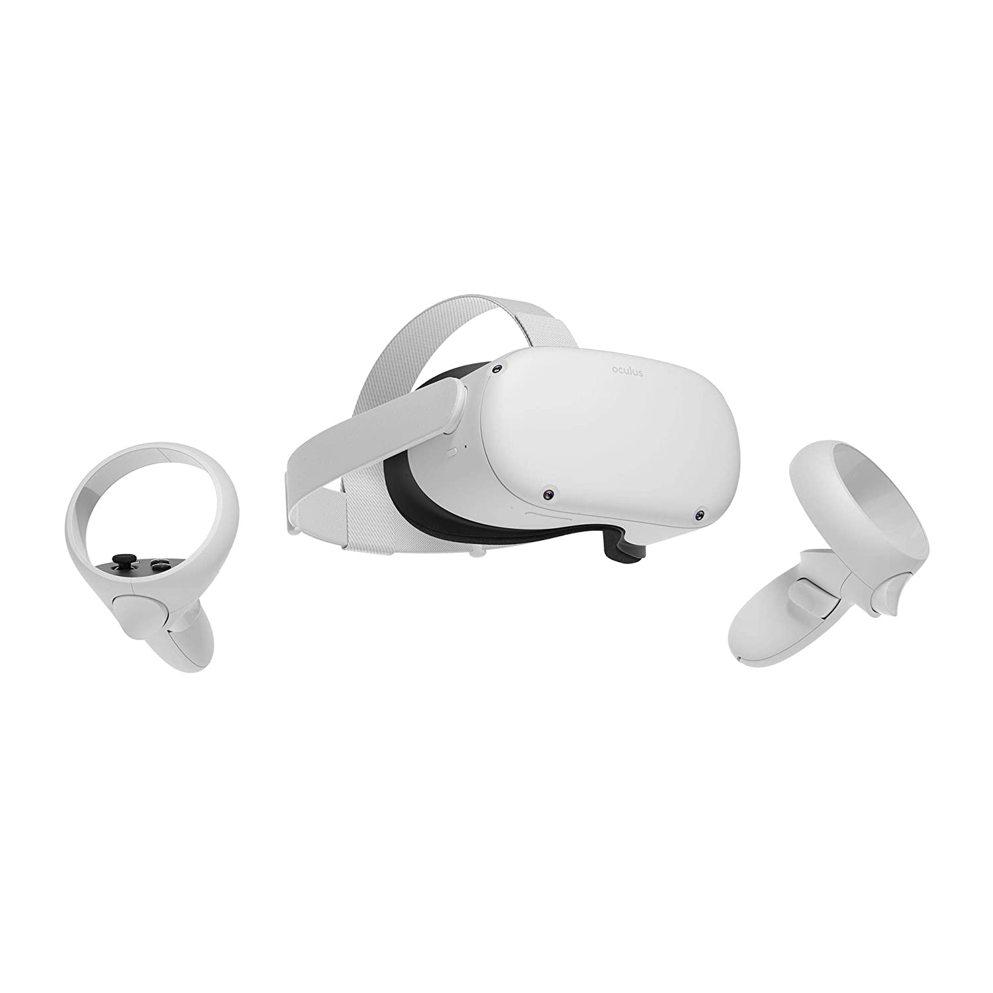
Актуальность
Актуальность разработки программного симулятора предотвращения инцидентов безопасности серверной на основе VR заключается в
сокращении финансовых затрат на обучение;
сокращение временных затрат на обучение;
увеличение эффективности принятия решений сотрудником предприятия;
улучшение координации;
подавление не соответствующим требованиям действий.
2

Slide 3
Цели и задачи выпускной квалификационной работы
Цель работы: разработка программного симулятора предотвращения инцидентов безопасности функционирования в серверной предприятия на основе VR
Задачи работы:
обзор существующих симуляторов;
составление списка инцидентов безопасности функционирования в серверной предприятия;
разработка программного симулятора предотвращения инцидентов безопасности функционирования в серверной предприятия на основе VR;
тестирование разработанного симулятора.
3

Slide 4
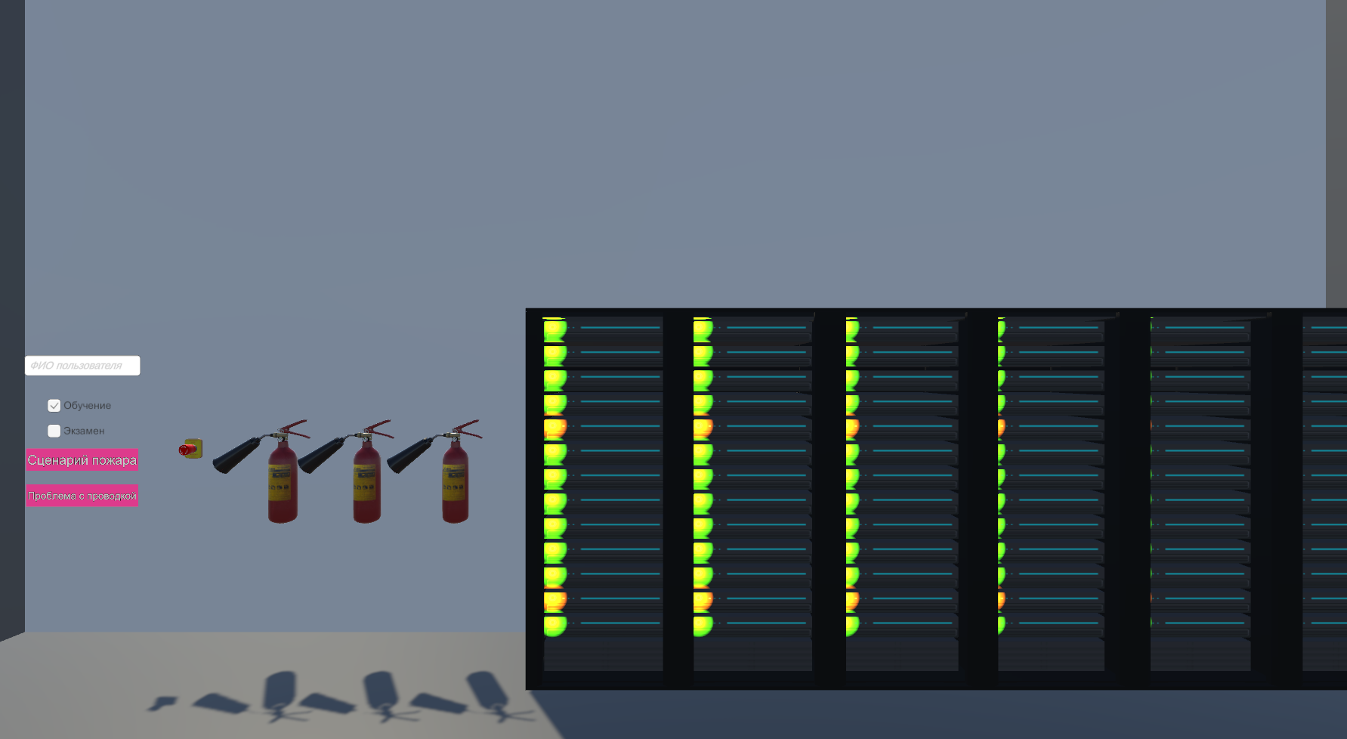
Интерфейс программного симулятора
4

Slide 5
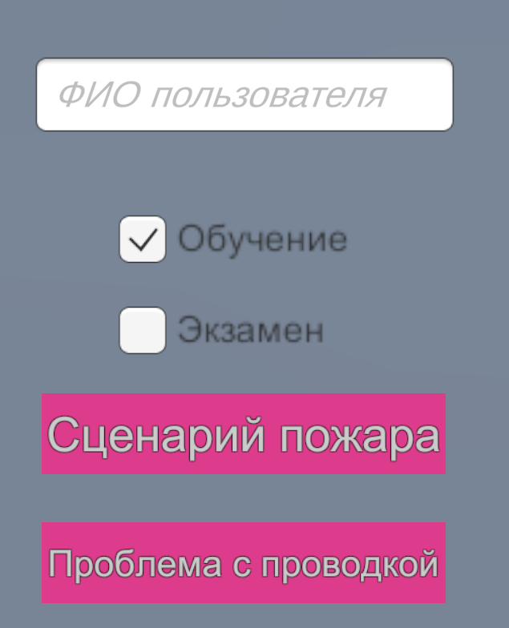
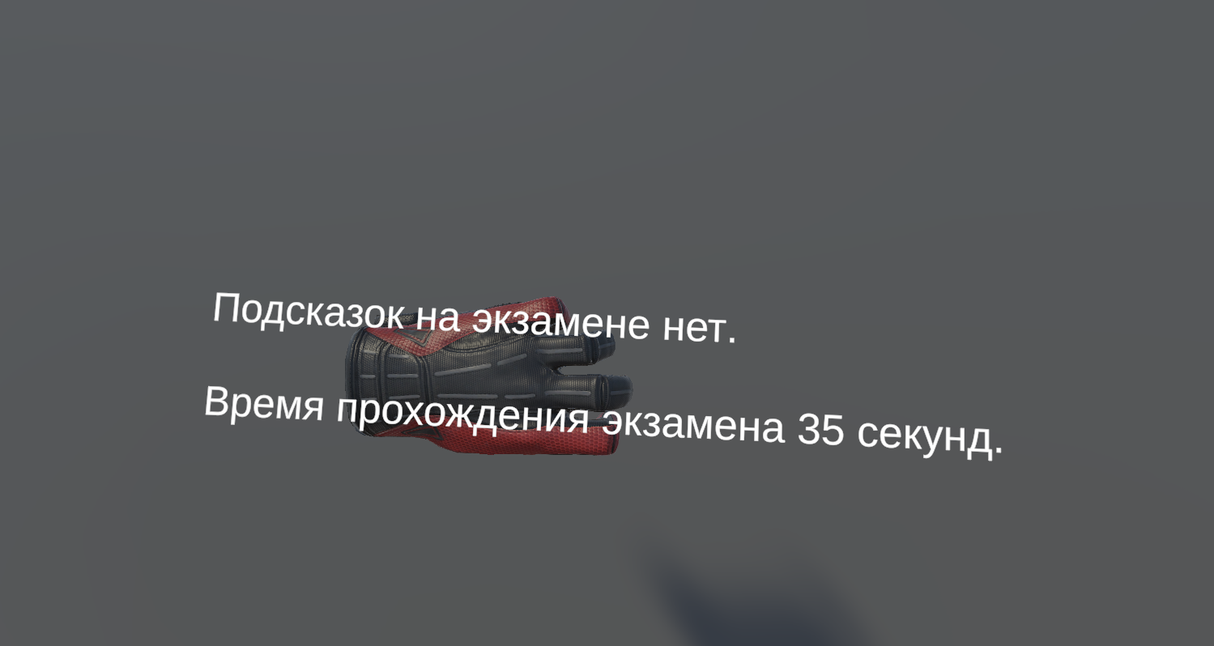
Интерфейс программного симулятора
5

Slide 6
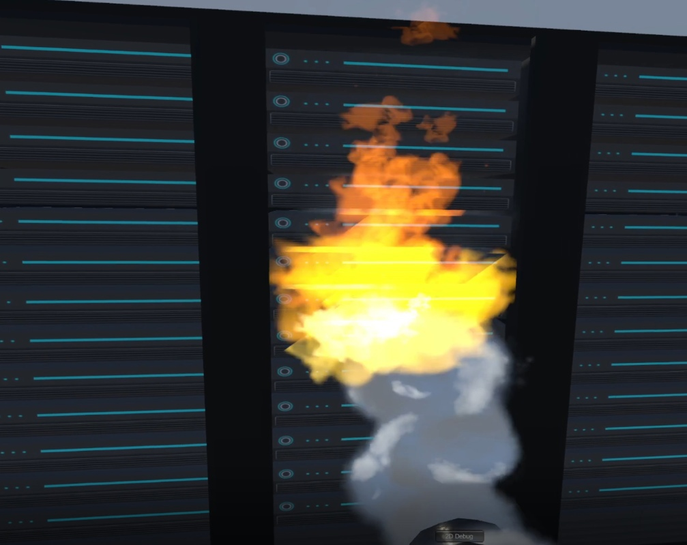
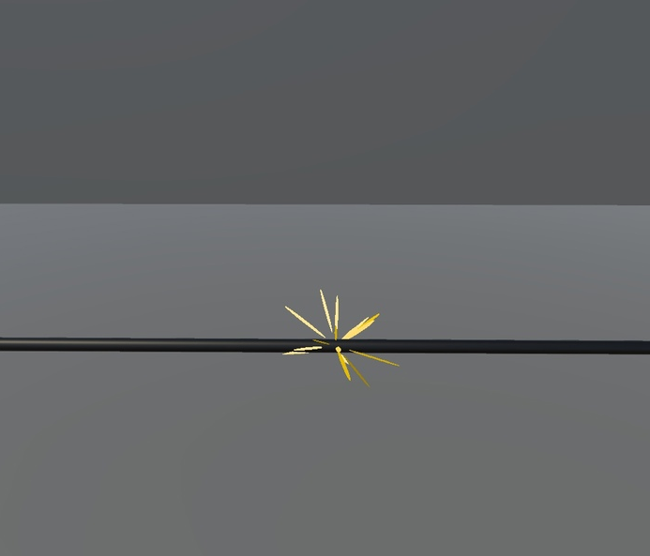
Интерфейс программного симулятора
6

Slide 7
Список требований к окружению
Минимальные требования для работы симулятора требуется:
Четырехядерный процессор с частотой не менее 3 ГГц;
1 ГБ свободного места на диске;
графический процессор не менее GTX 980;
8 ГБ ОЗУ;
Шлем виртуальной реальности.
Рекомендованные требования для работы симулятора требуется:
Шестиядерный процессор с частотой не менее 4 ГГц;
1 ГБ свободного места на диске;
графический процессор не менее RTX 2070;
16 ГБ ОЗУ;
Шлем виртуальной реальности.
7

Slide 8
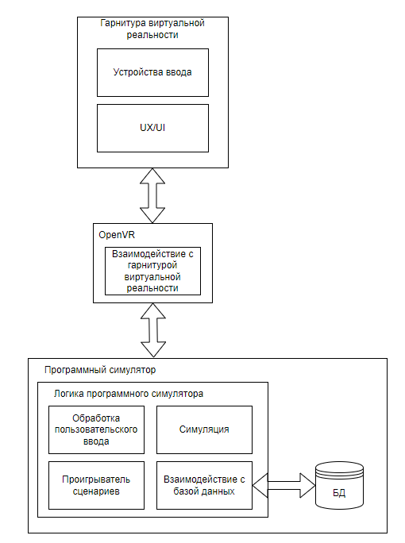
Архитектурная модель программного симулятора
8

Slide 9
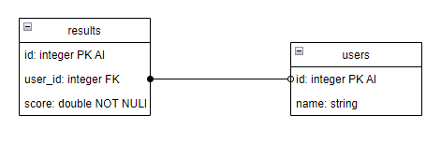
Логическая модель базы данных
9

Slide 10
Заключение
В данной работе были:
разобраны существующие симуляторы;
составлен список инцидентов безопасности функционирования в серверной предприятия;
разработан программный симулятор предотвращения инцидентов безопасности функционирования в серверной предприятия на основе VR;
протестирован разработанный симулятор.
Все поставленные задачи решены, цель работы достигнута
10

Slide 11
Благодарю за внимание
Студент группы ИКБО-08-18 Корчиков Михаил Дмитриевич

